Slide 1
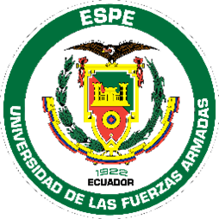
DEPARTAMENTO DE CIENCIAS HUMANAS Y SOCIALES
ESPECIALIDAD EDUCACIÓN AMBIENTAL
PROYECTO DE EDUCACION AMBIENTAL A SER APLICADO POR EL DEPARTAMENTO DEL AMBIENTE DEL GOBIERNO MUNICIPAL DEL CANTON SANTO DOMINGO DE LOS COLORADOS.
AUTOR: Wilson Zabala
DIRECTORA: Dra. Cristina Lizbeth Vinueza Orquera
CODIRECTORA: Ing. Gladys Alexandra Castillo Orellana
Sangolquí, 12 de mayo - 2014

Slide 2
CONTENIDO
El Problema
Marco Teórico
Metodología de la Investigación
Análisis e Interpretación de los Resultados
Conclusiones y Recomendaciones
Propuesta

Slide 3
Capítulo 1
El Problema
Notes:
Pasamos al Capítulo número 1, que trata de El Problema

Slide 4
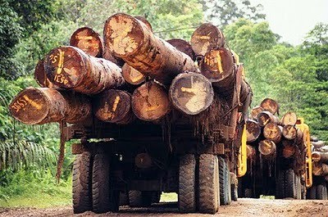
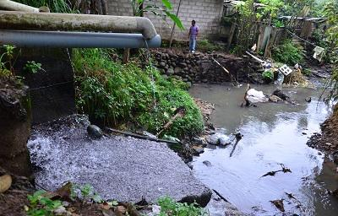
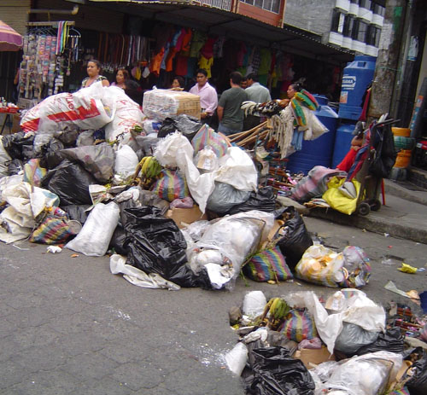
Planteamiento del Problema
Holdridge
(1967)
Santo Domingo de los Tsáchilas se ubica en el nivel ecológico Bosque Húmedo Tropical
Explotación de bosques
Cuencas hídricas
Residuos sólidos
Emisión de gases (C.F.)

Slide 5
Formulación del problema
¿Cuál es la realidad ambiental del Cantón Santo Domingo?
¿Cuál es la factibilidad técnica y económica para la realización del Proyecto de capacitación sobre E.A.?
¿Cuál es la estructura, contenido y metodología del Proyecto de E.A.?

Slide 6
Delimitación Espacial, Temporal y Características de la Investigación
Área:
Educación Ambiental
Aspectos:
Capacitación ambiental
Lugar:
Provincia de Santo Domingo de los Tsáchilas
Sector: Colegio “Carlomagno Andrade Paredes”
Tiempo:
Año lectivo 2014-2015
Original:
En Santo Domingo, no se han realizado estudios de este caso
Factible:
Existe la predisposición del autor y participación del Departamento del Ambiente del Municipio de Santo Domingo de los Colorados

Slide 7
Objetivos
Objetivo General
Elaborar un Proyecto de capacitación en E.A. para ser aplicado por la Dirección de Ambiente del Gobierno Municipal del Cantón Santo Domingo de los Colorados.

Slide 8
Objetivos específicos
Desarrollar un Proyecto de Capacitación en Educación Ambiental, en el cual se considere el aporte teórico - práctico a la problemática ambiental del cantón.
Fortalecer la conciencia ecológica, mediante capacitación ambiental.
Determinar la factibilidad técnica-metodológica y económica para realizar el proyecto.

Slide 9
Justificación
El Municipio carece de un Proyecto de capacitación sobre manejo de residuos, reciclaje, reutilización, protección ambiental, reforestación, desechos orgánicos, etc.
La producción limpia busca reducir los impactos negativos sobre el ambiente, la salud y la seguridad. En base a esto se dotará de esta herramienta al Departamento del Ambiente.

Slide 10
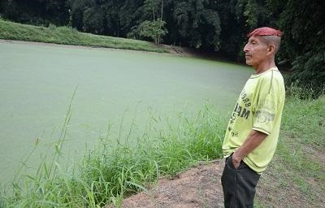
CAPITULO II

Slide 11
Marco Teórico
Antecedentes de la Investigación
(Gobierno Municipal de Santo Domingo, 2012)
Municipio del Distrito Metropolitano de Quito
No se han registrado aportes concretos para implementar la Educación Ambiental, es la primera vez que se pretende sistematizar contenidos teórico – prácticos para luego ser socializados con la comunidad, y los cuáles sean estructurados como respuesta al diagnóstico de las problemáticas ambientales más relevantes que se hayan identificado en el entorno
“Taller de Evaluación y Planificación del Programa de Educación Ambiental en Colegios”
Se ha tomado como referencia la mecánica de dicho taller pero los contenidos que han sido sistematizados, irán en función de aportar a solucionar la problemática ambiental de las poblaciones urbanas y rurales del cantón Santo Domingo

Slide 12
UNIDADES
Contaminación | Enfermedades asociadas a la basura
Medidas correctivas ambientales que deberían aplicarse | Tratamiento de residuos solidos
Organización del saneamiento ambiental en la sociedad | Procesamiento de los residuos

Slide 13
METODOLOGÍA DE LA INVESTIGACIÓN
CAPITULO III

Slide 14
METODOLOGIA DE LA INVESTIGACION
Enfoque
Cualitativo y Cuantitativo
Modalidad de investigación
De Campo y
Documental-Bibliográfica
Tipo de investigación
Descriptiva
Estudiantes: 495
Población y Muestra
Ciudadanía: 473
Especialistas: 05
Encuesta
Técnicas e Instrumentos de
Recolección de Datos
Observación
Directa
Entrevista
Notes:
En el Marco Metodológico vemos que:
El Enfoque es método deductivo e inductivo,
El Modalidad de Investigación es investigación de campo y bibliográfica-documental,
La Tipo de investigación es Correlacional
La Población y Muestra: La Población estuvo compuesta por dos grupos:
Los Habitantes de la zona que fueron 48 personas y
Los Turistas que totalizaron 150
Se decidió que la muestra fuese la misma que la población en ambos grupos.
Las Técnicas e Instrumentos de Recolección de Datos:
En la recolección de la información se utilizaron las siguientes técnicas e Instrumento de Recolección de Datos:
Referencias Bibliográficas
Encuesta
Entrevista
Observación Directa

Slide 15
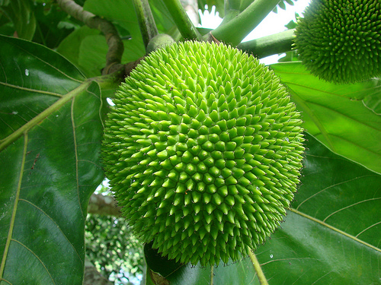
Capítulo IV
Análisis e interpretación de resultados
Notes:
Pasamos al Capítulo número 5, que trata de Conclusiones y Recomendaciones

Slide 16
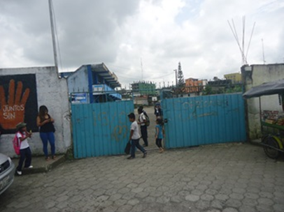
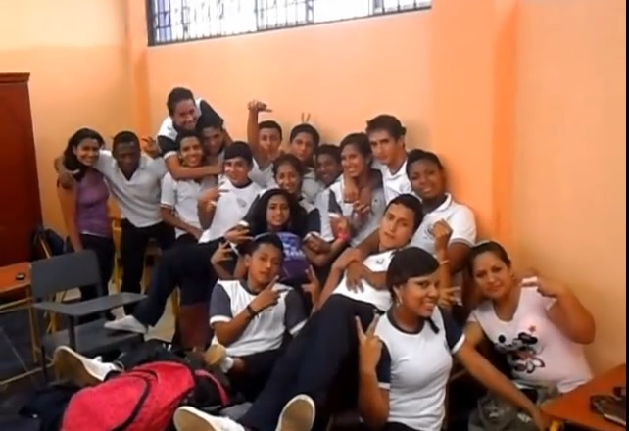
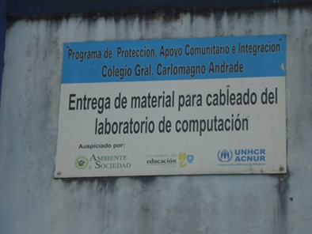
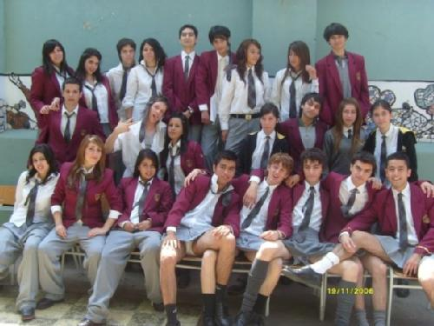

Slide 17
¿Conoce acerca de algún proyecto de educación ambiental que se esté desarrollando en Santo Domingo?
Notes:
En el Marco Metodológico vemos que: 100% de 222 estudiantes dice no conocer de la existencia de algún proyecto de educación ambiental
El Enfoque es método deductivo e inductivo,
El Modalidad de Investigación es investigación de campo y bibliográfica-documental,
La Tipo de investigación es Correlacional
La Población y Muestra: La Población estuvo compuesta por dos grupos:
Los Habitantes de la zona que fueron 48 personas y
Los Turistas que totalizaron 150
Se decidió que la muestra fuese la misma que la población en ambos grupos.
Las Técnicas e Instrumentos de Recolección de Datos:
En la recolección de la información se utilizaron las siguientes técnicas e Instrumento de Recolección de Datos:
Referencias Bibliográficas
Encuesta
Entrevista
Observación Directa

Slide 18
¿Cuál de los siguientes lugares de Santo Domingo considera que es el más contaminado?
Notes:
En el Marco Metodológico vemos que: el 68% de 222 estudiantes considera que los ríos son el elemento de mayor contaminación
El Enfoque es método deductivo e inductivo,
El Modalidad de Investigación es investigación de campo y bibliográfica-documental,
La Tipo de investigación es Correlacional
La Población y Muestra: La Población estuvo compuesta por dos grupos:
Los Habitantes de la zona que fueron 48 personas y
Los Turistas que totalizaron 150
Se decidió que la muestra fuese la misma que la población en ambos grupos.
Las Técnicas e Instrumentos de Recolección de Datos:
En la recolección de la información se utilizaron las siguientes técnicas e Instrumento de Recolección de Datos:
Referencias Bibliográficas
Encuesta
Entrevista
Observación Directa

Slide 19
¿Qué conocimiento es más importante para usted? Escoja una opción.
Notes:
En el Marco Metodológico vemos que: el 45% de padres de familia piensa que lo más importante es conocer como evitar la contaminación
El Enfoque es método deductivo e inductivo,
El Modalidad de Investigación es investigación de campo y bibliográfica-documental,
La Tipo de investigación es Correlacional
La Población y Muestra: La Población estuvo compuesta por dos grupos:
Los Habitantes de la zona que fueron 48 personas y
Los Turistas que totalizaron 150
Se decidió que la muestra fuese la misma que la población en ambos grupos.
Las Técnicas e Instrumentos de Recolección de Datos:
En la recolección de la información se utilizaron las siguientes técnicas e Instrumento de Recolección de Datos:
Referencias Bibliográficas
Encuesta
Entrevista
Observación Directa

Slide 20
¿Cree necesario que exista un proyecto de educación ambiental para escuelas y colegios de Santo Domingo?
Notes:
En el Marco Metodológico vemos que: 91 por ciento de 222 estudiantes cree que es necesario un proyecto de educación ambiental
El Enfoque es método deductivo e inductivo,
El Modalidad de Investigación es investigación de campo y bibliográfica-documental,
La Tipo de investigación es Correlacional
La Población y Muestra: La Población estuvo compuesta por dos grupos:
Los Habitantes de la zona que fueron 48 personas y
Los Turistas que totalizaron 150
Se decidió que la muestra fuese la misma que la población en ambos grupos.
Las Técnicas e Instrumentos de Recolección de Datos:
En la recolección de la información se utilizaron las siguientes técnicas e Instrumento de Recolección de Datos:
Referencias Bibliográficas
Encuesta
Entrevista
Observación Directa

Slide 22
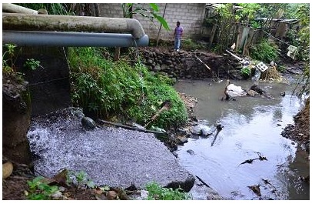

Slide 23
Capítulo V
Conclusiones y Recomendaciones
Notes:
Pasamos al Capítulo número 5, que trata de Conclusiones y Recomendaciones

Slide 24
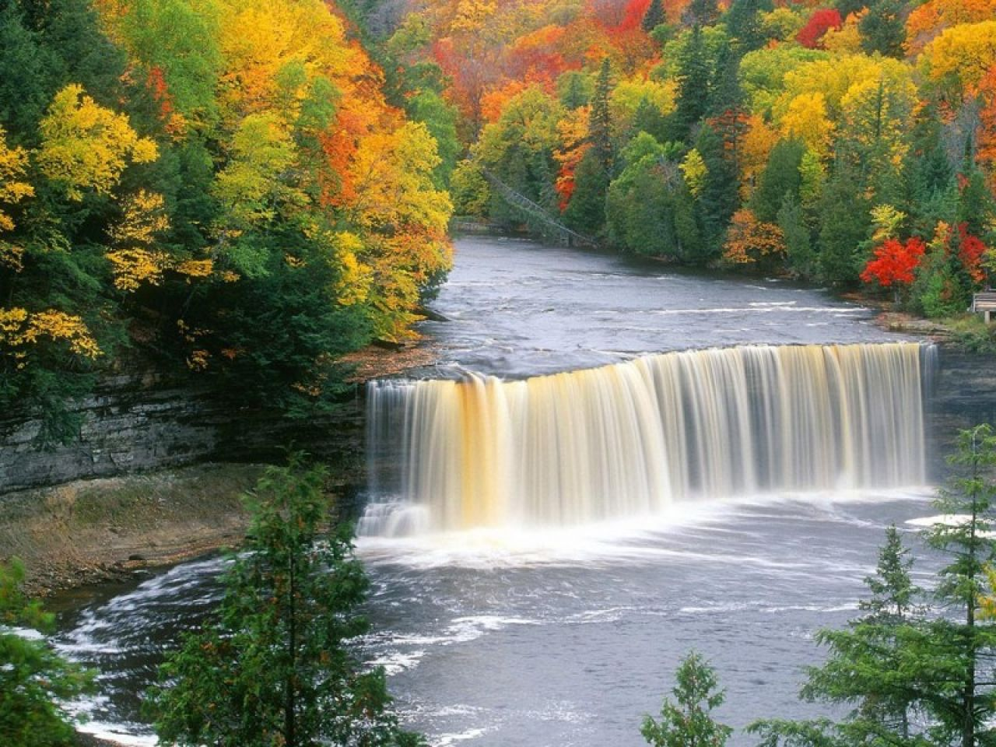
Conclusiones
El (100%) de los estudiantes del Colegio Carlomagno Andrade, no conocen de la existencia de un proyecto de Educación Ambiental;
Gran parte de los alumnos (65%) considera que los espacios más contaminados son los ríos.
El (32%) de los estudiantes creen que lo más importante es conocer como evitar la contaminación ambiental.
El (91%) de los estudiantes creen que es necesario la existencia de un proyecto de Educación Ambiental para escuelas y colegios.
Notes:
Las conclusiones a las que ha llegado el presente trabajo son estas:
El 72% de los habitantes de las comunidades de Kuama y Chumpi dicen que no conocen leyendas que cuenten y hagan relación al cuidado y manejo correcto de los recursos naturales; el 46% dice que ya no más práctica las costumbres ancestrales de pesca, cacería y el uso apropiado de sus bosques; además se van perdiendo la identidad cultural del mismo pueblo Shuar, con las nuevas formas de vestir, música, danza, idioma, alimentación, etc., que son adquiridas de afuera. Tendencia que se observó principalmente en los jóvenes-adultos. Referente a los turistas, el 45% dicen que los habitantes si tienen conocimientos ancestrales en el uso y administración de su entorno natural.

Slide 25
Recomendaciones
Se sugiere a las autoridades del cantón y provincia de Santo Domingo de los Tsáchilas, revisar el presente informe y apoyar en cuanto sea necesario para impulsar esta propuesta de educación ambiental
Deben establecerse algunas medidas efectivas por parte del municipio Santo Domingo para evitar que los ríos sigan siendo los lugares más contaminados.
Se debe ejecutar un proceso de educación ambiental en escuelas y colegios ya que este conocimiento permitirá evitar que la presente y futuras generaciones continúen con las prácticas que contaminan el ambiente
Notes:
En el Marco Metodológico vemos que:
El Enfoque es método deductivo e inductivo,
El Modalidad de Investigación es investigación de campo y bibliográfica-documental,
La Tipo de investigación es Correlacional
La Población y Muestra: La Población estuvo compuesta por dos grupos:
Los Habitantes de la zona que fueron 48 personas y
Los Turistas que totalizaron 150
Se decidió que la muestra fuese la misma que la población en ambos grupos.
Las Técnicas e Instrumentos de Recolección de Datos:
En la recolección de la información se utilizaron las siguientes técnicas e Instrumento de Recolección de Datos:
Referencias Bibliográficas
Encuesta
Entrevista
Observación Directa

Slide 26
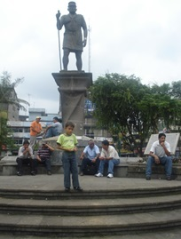
CAPITULO VI
PROPUESTA
Notes:
En el Marco Metodológico vemos que:
El Enfoque es método deductivo e inductivo,
El Modalidad de Investigación es investigación de campo y bibliográfica-documental,
La Tipo de investigación es Correlacional
La Población y Muestra: La Población estuvo compuesta por dos grupos:
Los Habitantes de la zona que fueron 48 personas y
Los Turistas que totalizaron 150
Se decidió que la muestra fuese la misma que la población en ambos grupos.
Las Técnicas e Instrumentos de Recolección de Datos:
En la recolección de la información se utilizaron las siguientes técnicas e Instrumento de Recolección de Datos:
Referencias Bibliográficas
Encuesta
Entrevista
Observación Directa

Slide 27
TITULO
“Proyecto de Capacitación en Educación Ambiental a ser Aplicado por la Dirección de Ambiente del Gobierno Municipal del Cantón Santo Domingo de los Colorados”
Notes:
En el Marco Metodológico vemos que:
El Enfoque es método deductivo e inductivo,
El Modalidad de Investigación es investigación de campo y bibliográfica-documental,
La Tipo de investigación es Correlacional
La Población y Muestra: La Población estuvo compuesta por dos grupos:
Los Habitantes de la zona que fueron 48 personas y
Los Turistas que totalizaron 150
Se decidió que la muestra fuese la misma que la población en ambos grupos.
Las Técnicas e Instrumentos de Recolección de Datos:
En la recolección de la información se utilizaron las siguientes técnicas e Instrumento de Recolección de Datos:
Referencias Bibliográficas
Encuesta
Entrevista
Observación Directa

Slide 28
DETALLES GENERALES:
Nombre del Proponente: Wilson Mario Zabala Morocho
Institución ejecutora: Mnicipio del cantón Santo Domingo.
Unidad académica auspiciante: Departamento de Ciencias Humanas y Sociales; Carrera Educación Ambiental de la Universidad de la FF.AA.; Modalidad de Educación a Distancia.
Apoyo técnico: Wilson Mario Zabala Morocho.
Localización geográfica: Calles; 29 de Mayo y Tulcán, de la parroquia urbana de Santo Domingo de los Colorados; Provincia Santo Domingo de los Tsáchilas.
Notes:
En el Marco Metodológico vemos que:
El Enfoque es método deductivo e inductivo,
El Modalidad de Investigación es investigación de campo y bibliográfica-documental,
La Tipo de investigación es Correlacional
La Población y Muestra: La Población estuvo compuesta por dos grupos:
Los Habitantes de la zona que fueron 48 personas y
Los Turistas que totalizaron 150
Se decidió que la muestra fuese la misma que la población en ambos grupos.
Las Técnicas e Instrumentos de Recolección de Datos:
En la recolección de la información se utilizaron las siguientes técnicas e Instrumento de Recolección de Datos:
Referencias Bibliográficas
Encuesta
Entrevista
Observación Directa

Slide 29
DETALLES GENERALES:
Participantes beneficiarios: Estudiantes de E.G.B. y Bachillerato del cantón Santo Domingo, habitantes del cantón y de la zona de influencia.
Equipo responsable del proyecto: Funcionarios del Departamento de Ambiente del G.A.D., del cantón Santo Domingo.
Director del proyecto: Director del Departamento de Ambiente del G.A.D., del cantón Santo Domingo.
Duración del proyecto: 1 Año.
Fecha estimada de inicio: Mayo del 2014
Fecha estimada de finalización: Mayo del 2015.
Naturaleza del proyecto: Social educativo – ambiental.
Notes:
En el Marco Metodológico vemos que:
El Enfoque es método deductivo e inductivo,
El Modalidad de Investigación es investigación de campo y bibliográfica-documental,
La Tipo de investigación es Correlacional
La Población y Muestra: La Población estuvo compuesta por dos grupos:
Los Habitantes de la zona que fueron 48 personas y
Los Turistas que totalizaron 150
Se decidió que la muestra fuese la misma que la población en ambos grupos.
Las Técnicas e Instrumentos de Recolección de Datos:
En la recolección de la información se utilizaron las siguientes técnicas e Instrumento de Recolección de Datos:
Referencias Bibliográficas
Encuesta
Entrevista
Observación Directa

Slide 30
OBJETIVO:
Diseñar un Proyecto de capacitación en educación ambiental a ser aplicado por la Dirección de Ambiente del Gobierno Municipal del cantón Santo Domingo”
Notes:
En el Marco Metodológico vemos que:
El Enfoque es método deductivo e inductivo,
El Modalidad de Investigación es investigación de campo y bibliográfica-documental,
La Tipo de investigación es Correlacional
La Población y Muestra: La Población estuvo compuesta por dos grupos:
Los Habitantes de la zona que fueron 48 personas y
Los Turistas que totalizaron 150
Se decidió que la muestra fuese la misma que la población en ambos grupos.
Las Técnicas e Instrumentos de Recolección de Datos:
En la recolección de la información se utilizaron las siguientes técnicas e Instrumento de Recolección de Datos:
Referencias Bibliográficas
Encuesta
Entrevista
Observación Directa

Slide 31
Matriz de unidades de competencia
Ord | Tema | Horas
1 | La Tierra un planeta con vida y principales formas de contaminación. | 2
2 | Contaminación del suelo, aire y agua. | 2
3 | Gestión integral de los desechos sólidos. | 2
4 | El cuerpo humano y formas de afección por la contaminación. | 1
5 | Los ciclos en la naturaleza y sus cambios por efecto de los contaminantes. | 2
6 | Control de vectores de enfermedades. | 1
7 | Estrategias de prevención de la contaminación de los ríos y cauces de aguas. | 1
8 | Formas del aporte de la ciudadanía al control del impacto ambiental. | 2
9 | Deforestación y reforestación. | 1
10 | Interrelaciones entre los factores bióticos y abióticos que mantienen la vida en el planeta. | 2
11 | Efecto invernadero, lluvia ácida, pérdida de la capa de ozono | 2
12 | Abonos orgánicos, el humus de lombriz. | 2
 | TOTAL | 20 h/ año
Notes:
En el Marco Metodológico vemos que:
El Enfoque es método deductivo e inductivo,
El Modalidad de Investigación es investigación de campo y bibliográfica-documental,
La Tipo de investigación es Correlacional
La Población y Muestra: La Población estuvo compuesta por dos grupos:
Los Habitantes de la zona que fueron 48 personas y
Los Turistas que totalizaron 150
Se decidió que la muestra fuese la misma que la población en ambos grupos.
Las Técnicas e Instrumentos de Recolección de Datos:
En la recolección de la información se utilizaron las siguientes técnicas e Instrumento de Recolección de Datos:
Referencias Bibliográficas
Encuesta
Entrevista
Observación Directa

Slide 32
TALLER 1
No.- | COMPONENTE | DESARROLLO
1 | Tema | La Tierra un planeta con vida y principales formas de contaminación
2 | Objetivos | Analizar las formas de vida que se han desarrollado en el planeta. Describir las consecuencias que causa la contaminación en el reino vegetal y animal.
3 | Contenidos | La biosfera incluye millones de plantas, animales y seres vivos en constante desarrollo. Son 2.000 miles de millones de toneladas de materia orgánica. VESTER, f., Aigua. 1992, p.2 y ss. (Citado en El Cambio Global en el MEDIO AMBIENTE, Manuel Ludevid Anglada (1977) p. 11. El universo la vida y el hombre. Fundación Natura. Guía Didácticas para el Nivel Primario. (1985) p. 229 ss. Crecimiento de las ciudades y las consecuencias para el medio ambiente. MANUEL Ludevid Anglada. (1977). El Cambio Global en el MEDIO AMBIENTE. p.134.
4 | Materiales | Técnicos, documentos de apoyo, guías didácticas, informes. Videos, recursos del medio. (la vida en la tierra-una variedad infinita) (videos en el siguiente link) https://www.youtube.com/watch?v=S9lzbpNq2R8 http://www.youtube.com/watch?v=X6N_xkCon3w (las 3 Rs)
5 | Tiempo | 2 horas.
6 | Proceso | Mediante la investigación y revisión de los materiales, observación del video, realizar la clasificación de los residuos en el colegio.
7 | Evaluación | Evaluación diagnostica; Formativa; Sumativa; Lección oral; Pruebas objetivas..
Notes:
En el Marco Metodológico vemos que:
El Enfoque es método deductivo e inductivo,
El Modalidad de Investigación es investigación de campo y bibliográfica-documental,
La Tipo de investigación es Correlacional
La Población y Muestra: La Población estuvo compuesta por dos grupos:
Los Habitantes de la zona que fueron 48 personas y
Los Turistas que totalizaron 150
Se decidió que la muestra fuese la misma que la población en ambos grupos.
Las Técnicas e Instrumentos de Recolección de Datos:
En la recolección de la información se utilizaron las siguientes técnicas e Instrumento de Recolección de Datos:
Referencias Bibliográficas
Encuesta
Entrevista
Observación Directa

Slide 33
Estructura Organizativa y gestión del proyecto
DEPARTAMENTO DE AMBIENTE DEL GOBIERNO MUNICIPAL DEL CANTÓN SANTO DOMINGO
COMITÉ EJECUTOR Y CONTROLADOR
Personal Técnico del Dpto. de Ambiente
Autoridades Educativas de Escuelas y Colegios.
PROFESORES
ESTUDIANTES
PADRES DE FAMILIA
Notes:
En el Marco Metodológico vemos que:
El Enfoque es método deductivo e inductivo,
El Modalidad de Investigación es investigación de campo y bibliográfica-documental,
La Tipo de investigación es Correlacional
La Población y Muestra: La Población estuvo compuesta por dos grupos:
Los Habitantes de la zona que fueron 48 personas y
Los Turistas que totalizaron 150
Se decidió que la muestra fuese la misma que la población en ambos grupos.
Las Técnicas e Instrumentos de Recolección de Datos:
En la recolección de la información se utilizaron las siguientes técnicas e Instrumento de Recolección de Datos:
Referencias Bibliográficas
Encuesta
Entrevista
Observación Directa

Slide 34
Previsión de la evaluación
La evaluación deberá ser permanente, considerando el cambio de actitud de las personas involucradas directamente en el proceso de capacitación, el estado de conservación de la ciudad, especialmente la protección de los cauces de agua, el suelo y el aire. Siendo el Municipio el ejecutor del proyecto de capacitación también debería haber resultados en la efectividad en la recolección y clasificación de los residuos sólidos.
Notes:
En el Marco Metodológico vemos que:
El Enfoque es método deductivo e inductivo,
El Modalidad de Investigación es investigación de campo y bibliográfica-documental,
La Tipo de investigación es Correlacional
La Población y Muestra: La Población estuvo compuesta por dos grupos:
Los Habitantes de la zona que fueron 48 personas y
Los Turistas que totalizaron 150
Se decidió que la muestra fuese la misma que la población en ambos grupos.
Las Técnicas e Instrumentos de Recolección de Datos:
En la recolección de la información se utilizaron las siguientes técnicas e Instrumento de Recolección de Datos:
Referencias Bibliográficas
Encuesta
Entrevista
Observación Directa

Slide 35
GRACIAS
Notes:
En el Marco Metodológico vemos que:
El Enfoque es método deductivo e inductivo,
El Modalidad de Investigación es investigación de campo y bibliográfica-documental,
La Tipo de investigación es Correlacional
La Población y Muestra: La Población estuvo compuesta por dos grupos:
Los Habitantes de la zona que fueron 48 personas y
Los Turistas que totalizaron 150
Se decidió que la muestra fuese la misma que la población en ambos grupos.
Las Técnicas e Instrumentos de Recolección de Datos:
En la recolección de la información se utilizaron las siguientes técnicas e Instrumento de Recolección de Datos:
Referencias Bibliográficas
Encuesta
Entrevista
Observación Directa

